Slide 1

Leitfrage 5
Welche Gremien, Verbände sollen wann durch wen adressiert werden?
Welche Gremien, Verbände oder auch welcher Sektor sollen adressiert werden?
  MAVERIC hauptsächlich in IETF & IRTF aktiv
  IETF: QUIC-basierte Architekturen, z.B. Media over QUIC
  Computing in the Network Research Group (COINRG)
  Information-Centric Networking Research Group (ICNRG)
  Möglicherweise zu Forschungs-orientiert für CampusOS-Output
Welche Themen sollen adressiert werden?
  Anwendbarkeit, Vor- und Nachteile von ORAN für Non-Telco-Netze
  Architekturen und Protokolle für Edge (bzw. In-Network Computing)
  Einbettung von 5G-Campus-Netzen in Enterprise-Infrastruktur
  Security-Bootstrapping in Standalone-Campus-Netzen (Insellösungen)

Slide 2
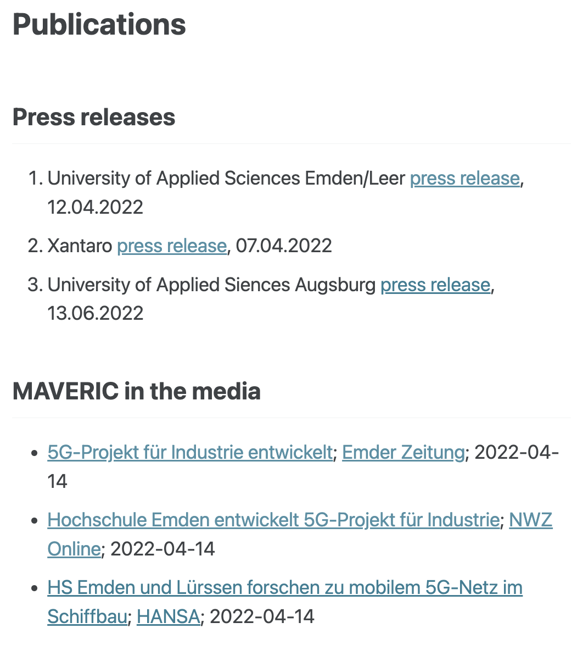

Leitfrage 6
Sind Demoevents / Marketingaktivitäten geplant?
Welche Messen
  5G-World
Welche Demoevents
  Campus-Netz zum Anfassen bei den Hochschulen
Welche Vermarktungskanäle / Öffentlichkeitsarbeit
  MAVERIC Website & Press-Release
  https://www.maveric-project.org/
  Einige Artikel in der Presse…

